Slide 1


CONVENIOS DE GESTIÓN PARA LA ASIGNACIÓN DE LA ENTREGA ECONÓMICA EN EL MARCO DEL ART. 15 DEL DL 1153
Por cumplimiento de metas institucionales, indicadores de desempeño y compromisos de mejora

Slide 2

ÍNDICE
1
CONTEXTO DE LOS CONVENIOS DE GESTIÓN
DIAGNÓSTICO DE LOS CONVENIOS DE GESTIÓN
PLAN DE TRABAJO 2017
REESTRUCTURACIÓN DIRECTIVA ADMINISTRATIVA
DISTRIBUCIÓN DE INDICADORES
METODOLOGÍA DE EVALUACIÓN Y ENTREGA ECONÓMICA
CRONOGRAMA DE EVALUACIÓN
2
3
4
5
6
7

Slide 3


DIRECCIÓN DE MONITOREO Y EVALUACIÓN DE LA GESTIÓN EN SALUD
1. CONTEXTO DE LOS CONVENIOS DE GESTIÓN
META INSTITUCIONAL
INDICADOR DE DESEMPEÑO
COMPROMISO DE MEJORA
MARCO LEGAL DE LOS CONVENIOS DE GESTIÓN
DL N° 1153 (Artículo 15°) Aprueba asignación económica por cumplimiento de MI, ID y CM.
DS N° 0116-2014-EF MEF aprueba criterios para asignación económica.
2014
DS N° 005-2014-SA
Convenios 2014 : Suscritos en mayo de 2014
2015
DS N° 041-2014-SA
Convenios 2015 : Suscritos en noviembre de 2016
2016
DS N° 041-2016-SA R.M. N° 927-2016/MINSA
Convenios 2016 : Suscritos en abril de 2017
2017
D.S. N° 001-2017-SA Directiva en Aprobación
Convenios 2017 : No se han suscrito a la fecha

Slide 4



DIRECCIÓN DE MONITOREO Y EVALUACIÓN DE LA GESTIÓN EN SALUD
2. DIAGNÓSTICO DE LOS CONVENIOS DE GESTIÓN
Problemáticas Identificadas
Estrategias de Solución
Responsabilidad dispersa (Áreas Responsables de la Información / Áreas Responsables Técnicas)
Dificultad para la coordinación entre actores.
Excesivo desfase en la aprobación de Directivas, y por ende, en la suscripción de Convenios de Gestión.
Directiva Administrativa densa.
Instituciones firmantes no tienen conocimiento informado, ni monitorean la implementación de los Convenios de Gestión.
Publicación de un DS marco anual.
Conforme al ROF del MINSA vigente, DIMON /DGOS asume la conducción del proceso.
Conformación de un Grupo de Trabajo para destrabar el proceso (DGOS, OGTI, OGDESC, OGPPM, SG).
Cronograma de Trabajo no negociable, para Convenios de Gestión 2017 y años siguientes.
Reestructuración de la Directiva Administrativa.
Incorporación de compromiso de mejora referido a la gestión institucional de los Convenios de Gestión.
Decreto Supremo marco multianual, sin perjuicio del DL N° 1153.
RM 792-2017/MINSA
RM
DS

Slide 5
DIRECCIÓN DE MONITOREO Y EVALUACIÓN DE LA GESTIÓN EN SALUD
3. PLAN DE TRABAJO 2017
N° | PRODUCTO | FECHA MÁXIMA
1 | Definición de las MI, ID y CM para el año 2017 | 15.08.2017
2 | Flujograma del procedimiento del desarrollo de los convenios de gestión, validado | 23.08.2017
3 | Reestructuración de la Directiva Administrativa | 29.08.2017
4 | Versión final de las Fichas Técnicas | 29.08.2017
5 | Presentación de los indicadores para los Convenios de Gestión 2017 | 21.08.2017
6 | Informe Sustentario y proyecto de RM que apruebe la Directiva | 15.09.2017
7 | Opinión Legal y proyecto de RM (OGAJ) | 22.09.2017
8 | Suscripción de RM que aprueba Directiva Administrativa | 27.09.2017
9 | Talleres Macrorregionales para difusión de los Convenios de Gestión | 29.09.2017 al 13.10.2017
 | Lima Metropolitana | 29.09.2017
 | Macro Centro (LIMA) | 03.10.2017
 | Macro Este (TARAPOTO) | 06.10.2017
 | Macro Norte (CHICLAYO) | 10.10.2017
 | Macro Sur (AREQUIPA) | 13.10.2017
10 | Negociación de Convenios | 19.09.2017 al 27.10.2017
11 | Convenio con vistos buenos de funcionarios de GORE | 06.11.2017 y 07.11.2017
12 | Convenios con vistos de MINSA | 08.11.2017 al 30.11.2017

Slide 6
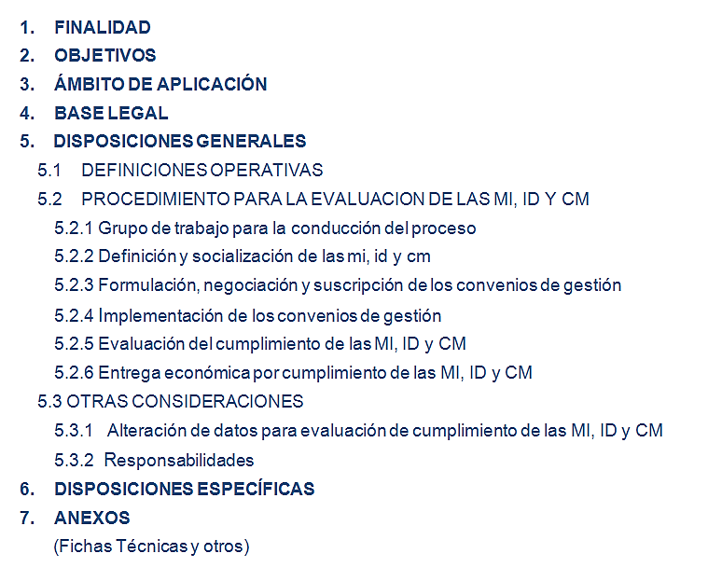
DIRECCIÓN DE MONITOREO Y EVALUACIÓN DE LA GESTIÓN EN SALUD
4. REESTRUCTURACIÓN DE LA DIRECTIVA 2017
CONTENIDO
MODIFICACIONES
Remisión virtual de información de resultados
Inclusión de un ID y un CM
Ejecución presupuestal
Gestión Institucional
ENFOQUE PROCESOS

Slide 7
DIRECCIÓN DE MONITOREO Y EVALUACIÓN DE LA GESTIÓN EN SALUD
5. DISTRIBUCIÓN DE INDICADORES
 | META INSTITUCIONAL | INDICADORES DESEMPEÑO | COMPROMISOS DE MEJORA
DIRESA/ GERESA | 01 | 03 | 05
DIRIS | 00 | 08 | 04
REDES/ HOSP < 50 | 00 | 08 | 03
HOSP > 50 / INSTITUTOS | 00 | 08 | 03 (*)
(*) Adicionalmente contarán con un (01) compromiso de mejora diferenciado, seleccionado por daño de prioridad institucional.

Slide 9
DIRECCIÓN DE MONITOREO Y EVALUACIÓN DE LA GESTIÓN EN SALUD
6. METODOLOGÍA DE EVALUACIÓN Y ENTREGA ECONÓMICA
EVALUACIÓN DE MI, ID Y CM
Cronograma de Evaluación (Comité de Trabajo)
Actualización de Información de Resultados en Aplicativo (Instituciones firmantes)
Evaluación de resultados (Áreas Técnicas)
Actualización de Información de Evaluación en Aplicativo (Áreas Técnicas)
Consolidación y Pre-publicación de resultados (OGTI)
Remisión de Observaciones (Instituciones firmantes)
Absolución de Observaciones (Áreas Técnicas)
Emisión de Informe Final de Evaluación (OGTI)
Validación de Informe Final de Evaluación (DGOS)
Publicación de Resultados y Ránking de Instituciones firmantes
ENTREGA ECONÓMICA
Remisión de Nóminas de personal a DIGEP (Instituciones firmantes)
Validación de Nóminas de personal y determinación de monto anual (DIGEP)
Trámites para entrega económica (OGGPM)

Slide 12
DIRECCIÓN DE MONITOREO Y EVALUACIÓN DE LA GESTIÓN EN SALUD
7. CRONOGRAMA DE EVALUACIÓN
FECHA | ACTIVIDAD | RESPONSABLE | Tiempo entre cada paso (días)
Hasta el 28.02.18 | Envío de la información de evaluación de los indicadores y compromisos de mejora, será a través del aplicativo web | Director General / Gerente Regional de Salud de los Gobiernos Regionales | -
 | Regularización del envío de datos HIS y de los Indicadores Hospitalarios a la OGTI | Directores Generales de Hospitales, Institutos y de las Direcciones de Redes de Lima Metropolitana
Hasta el 20.03.18 | Elaboración del Informe anual de evaluación de cumplimiento de las MI, ID y CM y remisión a la OGTI. | Áreas técnicas del MINSA | 20
Hasta el 25.03.18 | Registran los datos del cumplimiento de las MI, ID y CM en el aplicativo informático | Áreas técnicas del MINSA | 5
Hasta el 04.04.18 | Publicación de los resultados preliminares de la evaluación de cumplimiento de las MI, ID y CM. | Oficina General de Tecnología de la Información | 10
Del 05.04 hasta el 05.05.18 | Recepción de solicitudes de reconsideración sobre los resultados preliminares de evaluación a las áreas técnicas del MINSA. | Director General / Gerente Regional de Salud de los Gobiernos Regionales | 30
 |  | Directores Generales de Hospitales, Institutos y de las Direcciones de Redes de lima metropolitana
Hasta el 04.06.18 | Reuniones entre las partes para atender las reconsideraciones | Áreas técnicas del MINSA | 30
 | Evaluación de las solicitudes de reconsideración.
 | Emisión del Informe final correspondiente
Hasta el 09.06.18 | Publicación de los resultados definitivos de la evaluación de cumplimiento de las MI, ID y CM | OGTI | 5

Slide 13
DIRECCIÓN DE MONITOREO Y EVALUACIÓN DE LA GESTIÓN EN SALUD
CONCLUSIONES:
Conformación de Comisión de Trabajo cuya conducción estará a cargo de DGOS a través de la DIMON.
Las direcciones y oficinas generales del MINSA, en la medida de sus funciones, brindarán un soporte a los procesos.
Cronograma de los procesos, el cual NO SERÁ NEGOCIABLE.
Se incorporará el proceso de monitoreo y acompañamiento.
Se han reducido 35% de indicadores en relación a 2016
Hay 02 indicadores nuevos y 02 se han modificado
No se ha considerado a SUSALUD como evaluador, se han incorporado 02 evaluadores nuevos (OGPPM y DGOS)
Se tendrán reuniones (presenciales o virtuales) con cada una de las UE para monitoreo
Se reduciría el tiempo del proceso en un 40% en relación a años anteriores.
Envío de información Compromisos de Mejora de forma virtual.

Slide 14

GRACIAS
DIRECCIÓN DE MONITOREO Y EVALUACIÓN DE LA GESTIÓN EN SALUD

